Slide 1
结题汇报
换换壁纸app
组长：马烨
组员：麦国恒

Slide 2
App介绍：
一款基于安卓平台，适合年轻人使用，能从本地选择壁纸或者拍照选择壁纸，并设定自动更换周期，能自动更换壁纸的手机软件
主要功能是自动更换壁纸，可以自己新建壁纸集，向壁纸集中增删壁纸

Slide 3
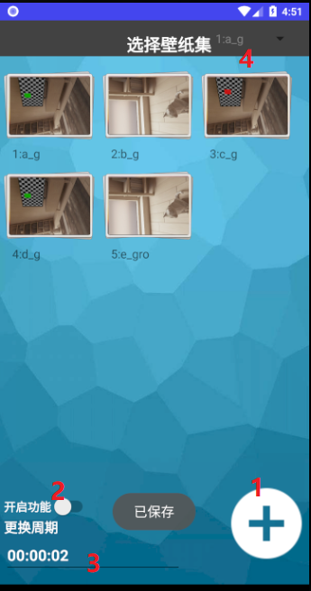
UI界面-1 主界面
功能：
1.增加壁纸集，进入到壁纸集的编辑界面
2.开启更换壁纸功能
3.设定更换周期
4.下拉框选择需要用于更换壁纸的壁纸集

Slide 4
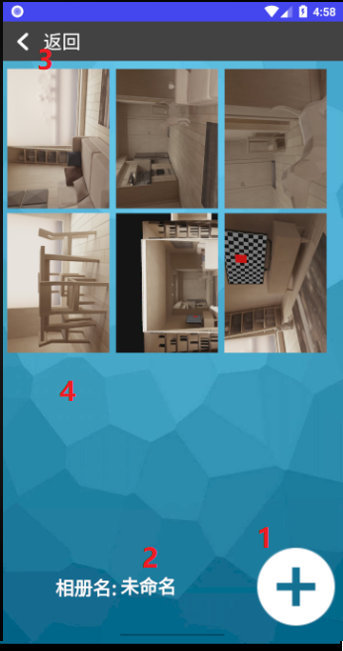
UI界面-2 壁纸集编辑界面
功能：
1.从相册中选择照片或拍摄
一张照片加入壁纸集
2.为相册命名
3.返回主界面

Slide 5
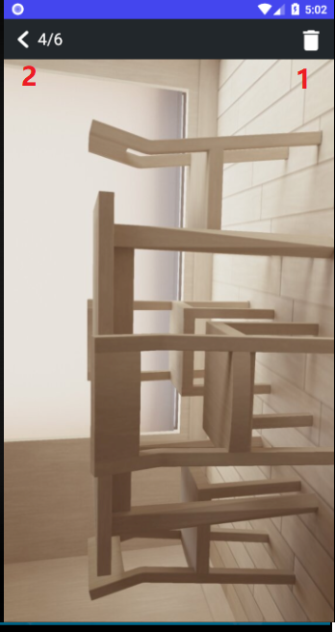
UI界面-3 壁纸删除与浏览界面
（点击照片后跳转至该页面）
功能：
1.删除照片（如果是最后一张，将会删除整个壁纸集）
2.显示当前照片位置以及总数量，
点击后返回上个界面
3.可左右滑动浏览照片

Slide 6
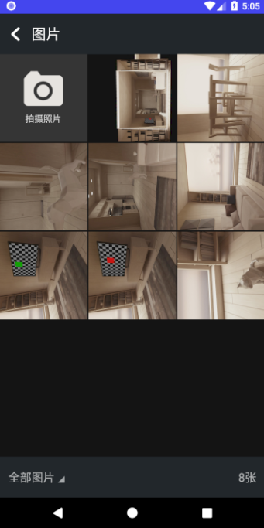
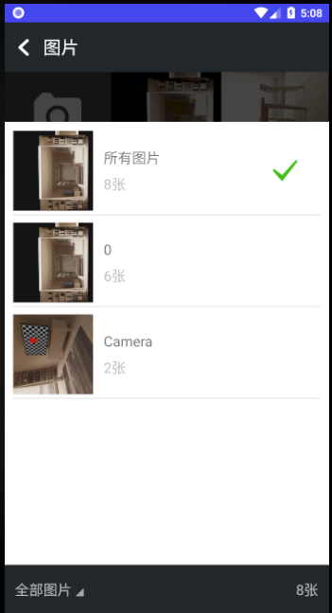
UI界面-4 照片选择界面
1
功能：
1.进入照相机拍照并选进壁纸集
2.点击照片选择
3.弹出上拉框，根据相册分类查看照片并选择
2
3

Slide 7
主要功能与UI介绍结束

Slide 8
小组分工
马烨 UI设计与实现壁纸定时更换功能
麦国恒 壁纸集与壁纸的增删功能 屏幕适配

Slide 9
测试情况：
1.在十个安卓手机测试中，有一部在选择壁纸的时候出现闪退情况
其余均能正常运行
2.面对不同分辨率的手机界面能正常显示，没有出现UI布局混乱等情况。
屏幕适配效果良好

Slide 10
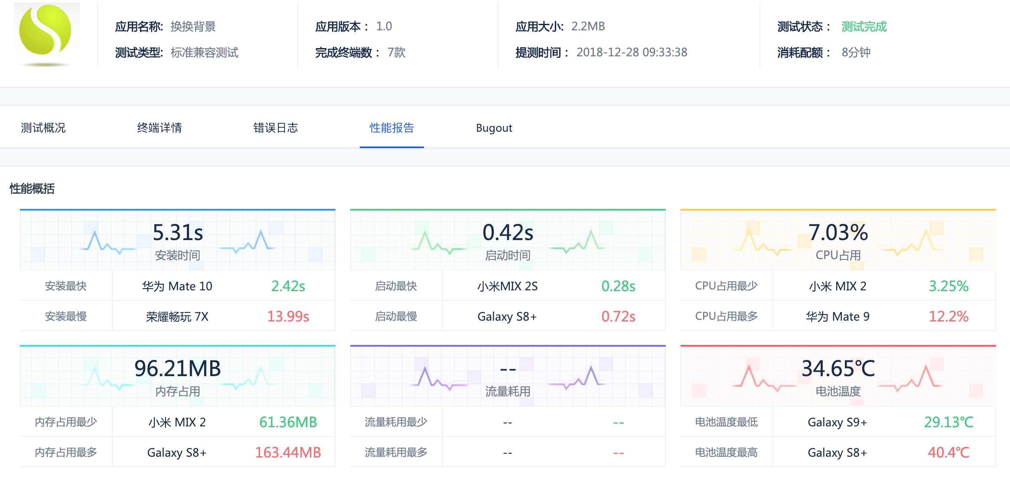
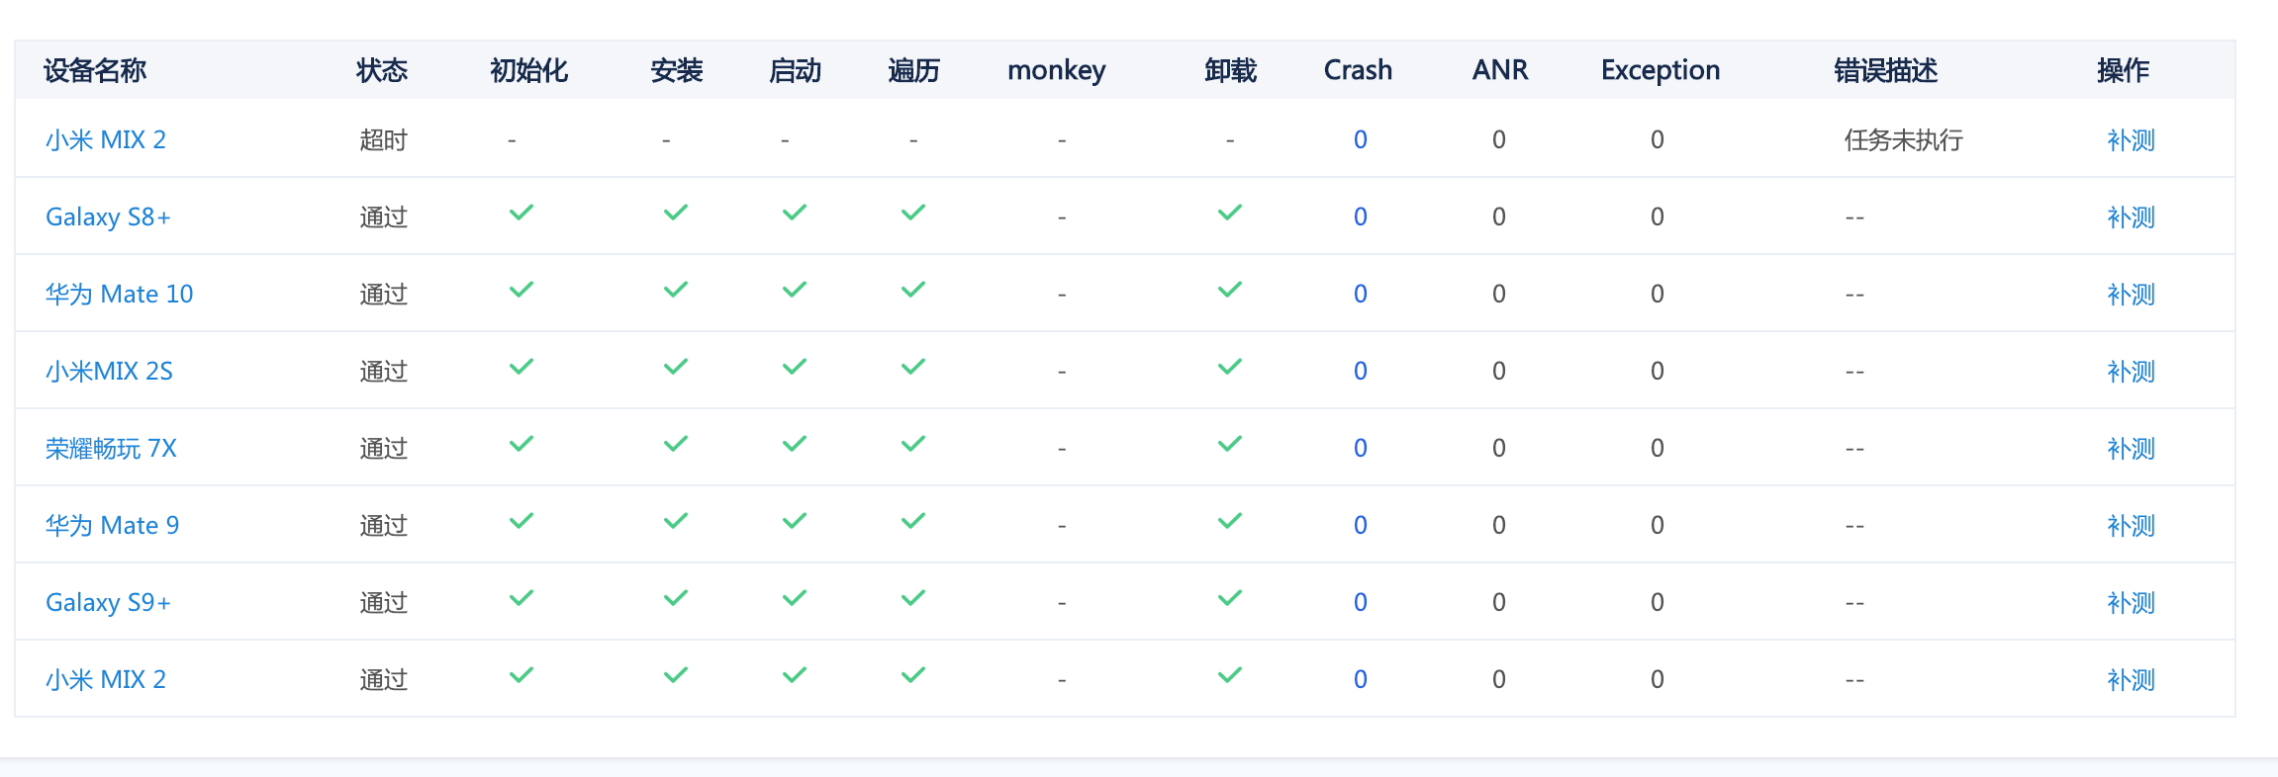
在线测试

Slide 11
反馈情况
同学A:
主要更换功能能实现，但是选择壁纸集UI可以更美观
同学B：
建议增加一个恢复原壁纸功能
同学C：
实用简单，会留着使用一段时间

Slide 12
小结
总反馈良好，主要功能使用顺利，但有需要改进的地方，
日后我们会再次优化与增加保存原壁纸功能。

Slide 13
End

